Slide 1
小ゾーン内の徒歩トリップに着目した
交通手段選択モデル
Ｄ班
山梨大学：東勉 佐野孝祥 神谷貴浩 紀藤舞華

Slide 2
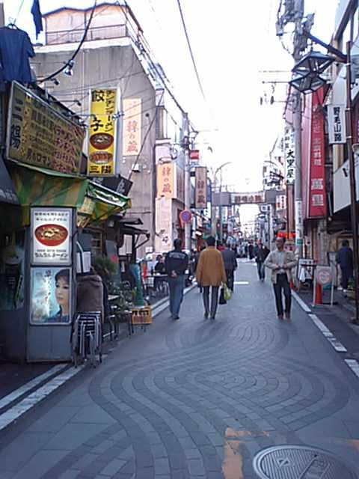
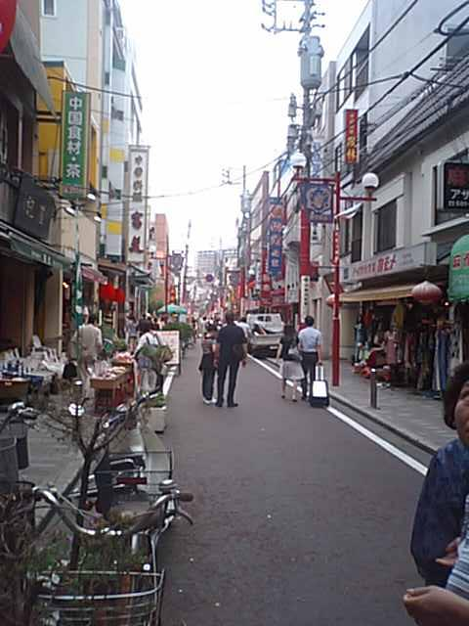
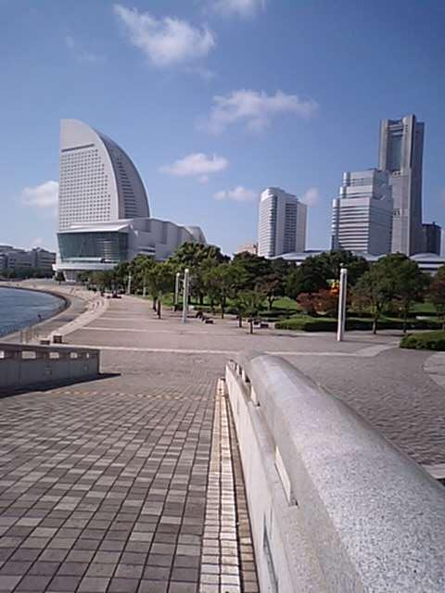
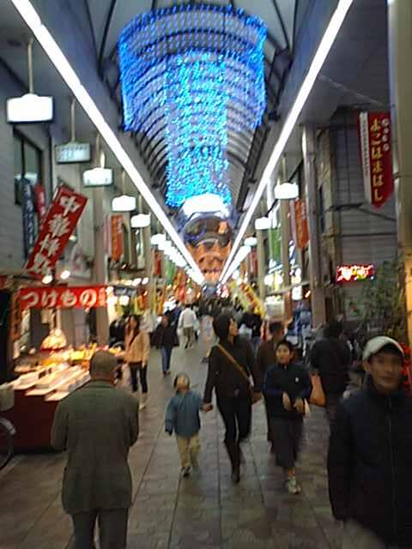
対象地域における歩行環境
都市デザイン７つの目標より
歩行者活動を擁護し安全で快適な歩行者空間を確保する
人々が触れ合える場，コミュニケーションの場を増やす

Slide 3
出発ゾーンごとの交通手段
小ゾーン内発着のトリップ中，徒歩トリップは２９．６％を占める
平均徒歩トリップは1200m/ﾄﾘｯﾌﾟと長い

Slide 4
問題提起
なぜ徒歩トリップが選択されたか
  （車使えるのに）歩きたくて歩いているのか？
  徒歩手段しかなく歩いているのか？
交通手段変更を含め，もっと徒歩を増やせる施策はどんなものか？
徒歩トリップについて集計を進め

Slide 5
目次（話の流れ）として．．．
①徒歩トリップを集計データ等々から把握
②小ゾーン内の交通手段選択モデルを構築
③徒歩トリップをさらに創出するような政策を加えシミュレーション

Slide 6
①徒歩トリップを集計データ等々から把握

Slide 7
徒歩トリップの目的
目的は「食事」や「買物」において高い

Slide 8
徒歩トリップの同行者数・年齢割合
同行者数に違いは見られない
年齢は比較的若め（４５歳以下）

Slide 9
徒歩トリップ×所要時間と距離
平均：２２．３分
平均：1212m

Slide 10
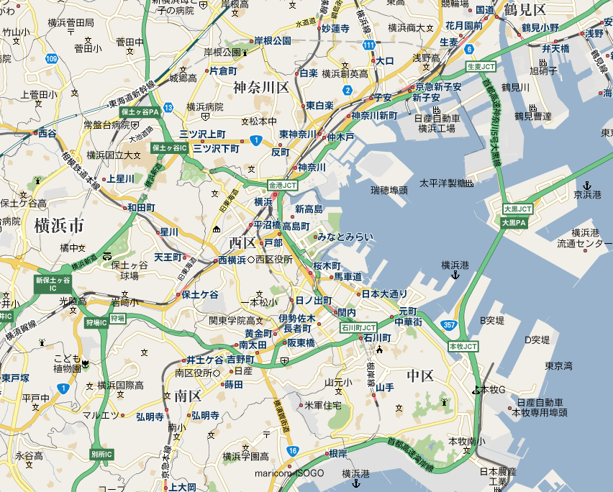
徒歩トリップＯＤ表
 | 1 | 2 | 3 | 4 | 5 | 6 | 7 | 8 | 9 | 10 | 11 | 12 | 13 | 14 | 15 | 16 | 計
1 | 0 | 0 | 0 | 0 | 0 | 0 | 0 | 0 | 0 | 0 | 0 | 0 | 0 | 0 | 0 | 0 | 0
2 | 0 | 0 | 0 | 0 | 0 | 0 | 0 | 0 | 0 | 0 | 0 | 0 | 0 | 0 | 0 | 0 | 0
3 | 0 | 0 | 2 | 2 | 0 | 1 | 0 | 0 | 0 | 0 | 0 | 0 | 0 | 0 | 0 | 0 | 5
4 | 0 | 0 | 5 | 0 | 0 | 2 | 0 | 0 | 0 | 0 | 0 | 0 | 0 | 0 | 0 | 0 | 10
5 | 0 | 0 | 0 | 1 | 0 | 0 | 1 | 0 | 0 | 1 | 1 | 0 | 0 | 0 | 0 | 0 | 4
6 | 0 | 0 | 0 | 0 | 1 | 0 | 0 | 0 | 0 | 1 | 0 | 0 | 0 | 0 | 0 | 0 | 2
7 | 0 | 0 | 0 | 1 | 0 | 0 | 11 | 2 | 0 | 1 | 0 | 0 | 0 | 0 | 0 | 0 | 15
8 | 0 | 0 | 0 | 0 | 0 | 0 | 2 | 0 | 0 | 0 | 0 | 0 | 0 | 0 | 0 | 0 | 2
9 | 0 | 0 | 0 | 0 | 0 | 0 | 0 | 0 | 0 | 1 | 0 | 0 | 1 | 3 | 0 | 0 | 5
10 | 0 | 0 | 0 | 0 | 2 | 1 | 1 | 0 | 0 | 1 | 0 | 0 | 1 | 1 | 0 | 0 | 7
11 | 0 | 0 | 0 | 0 | 0 | 0 | 0 | 0 | 0 | 1 | 0 | 0 | 0 | 0 | 0 | 0 | 1
12 | 0 | 0 | 0 | 0 | 0 | 0 | 0 | 0 | 0 | 0 | 0 | 0 | 0 | 0 | 0 | 0 | 0
13 | 0 | 0 | 0 | 0 | 0 | 0 | 0 | 0 | 2 | 0 | 1 | 0 | 3 | 0 | 0 | 0 | 6
14 | 0 | 0 | 0 | 0 | 0 | 0 | 0 | 0 | 0 | 0 | 0 | 0 | 2 | 0 | 0 | 0 | 2
15 | 0 | 0 | 0 | 0 | 0 | 0 | 0 | 0 | 0 | 0 | 0 | 0 | 0 | 0 | 0 | 0 | 0
16 | 0 | 0 | 0 | 0 | 0 | 0 | 0 | 0 | 0 | 0 | 0 | 0 | 0 | 0 | 0 | 0 | 0
計 | 0 | 0 | 7 | 10 | 3 | 4 | 15 | 2 | 2 | 6 | 2 | 0 | 7 | 4 | 0 | 0 | 56
１３
１４
１５
１６
９
１０
１１
１２
５
６
７
８
１
２
３
４

Slide 11
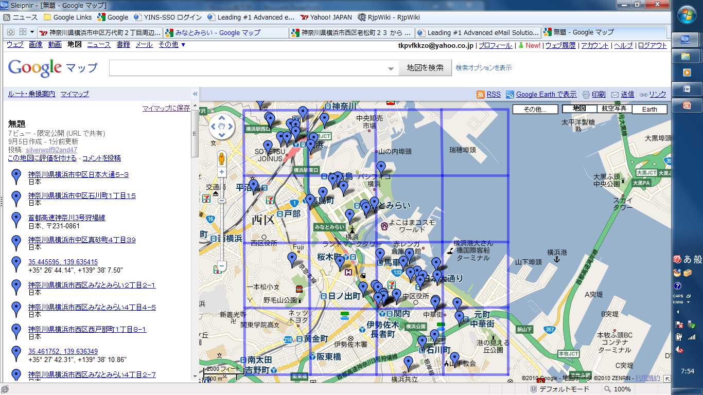
徒歩トリップの分布
１６
立ち寄りの多いゾーン3,4,7,10,13
１

Slide 12
徒歩トリップ長分布
両トリップとも501～1500ｍのトリップ長が多いため，他ゾーンから来ていることが考えられる

Slide 13
徒歩トリップの特徴
車利用可能者の平均徒歩トリップ長2934ⅿ
車利用不可能者の平均徒歩トリップ長1215ⅿ
車利用可能者の平均徒歩トリップ長の方が2倍以上長い

Slide 14
②小ゾーン内の交通手段選択モデルを構築

Slide 15
対象とするトリップ・ゾーン
１３
１４
１５
１６
９
１０
１１
１２
５
６
７
８
１
２
３
４
１７
徒歩トリップが多い小ゾーン内で発着しているトリップ（内々トリップ）を対象とする
まずはこの小ゾーン内の交通手段選択モデルの構築

Slide 16
基礎分析（１）
交通手段分担率
選択交通手段は「バス」（目的：業務，帰社）を除いた
「自家用車」「自転車」「鉄道」「徒歩」の４つとする

Slide 17
基礎分析（２）
年齢と手段のクロス集計分析
徒歩や鉄道で４５歳以下が目立つ

Slide 18
基礎分析（３）
目的と手段のクロス集計分析
鉄道で買物が多い

Slide 19
基礎分析（４）
所要時間と手段のクロス集計分析
小
所要時間
大

Slide 20
基礎分析（５）
所要費用と手段
  電車・・・運賃をそのまま
  乗用車・・駐車代金と移動にかかる費用
            (140円/L)/(10km/l)＊(移動距離km)＋260円
  自転車，徒歩・・考慮せず

Slide 21
モデル推定
効用関数
選択確立
鉄道
自動車
自転車
徒歩

Slide 22
モデル設定の
 | パラメータ | ｔ値
定数項（鉄道） | -0.09 | -0.09
定数項(車) | 0.43 | 0.15
定数項(自転車) | 0.06 | 0.11
目的：買い物ダミー(鉄道) | 0.64 | 1.18
年齢：45歳以下（徒歩） | 1.34 | 3.31 | **1%有意
所要時間（徒歩） | -0.10 | -4.00 | **1%有意
所要時間（徒歩以外） | -0.09 | -3.18 | **1%有意
料金（鉄道） | -0.2689 | -0.54
料金（車） | -0.3619 | -0.35
サンプル数 |  | 189
初期尤度 |  | -209.70
最終尤度 |  | -170.50
決定係数 |  | 0.19
修正済み決定係数 |  | 0.14

Slide 23
③徒歩トリップをさらに創出するような政策を加えシミュレーション

Slide 24
政策設定
１６
矢印部に動く歩道のような施設を設置し，歩行者の移動を支援する
所要時間２０％短縮
速度２５％増加
１

Slide 25
政策シミュレーション
現況分担率
徒歩 | 36.20％
鉄道 | 10.22％
自動車 | 26.31％
自転車 | 27.27％
政策後分担率
徒歩 | 27.59％
鉄道 | 17.50％
自動車 | 25.57％
自転車 | 29.30％
 | パラメータ
定数項（鉄道） | 2.44
定数項(車) | -3.44
定数項(自転車) | 1.68
目的：買い物ダミー(鉄道) | 0.61
年齢：45歳以下（徒歩） | 1.23
所要時間（徒歩） | -0.01
所要時間（徒歩以外） | -0.05
料金（鉄道） | -0.64
料金（車） | 1.52
徒歩の分担率が下がってしまった．．．

Slide 26
考察

Slide 28
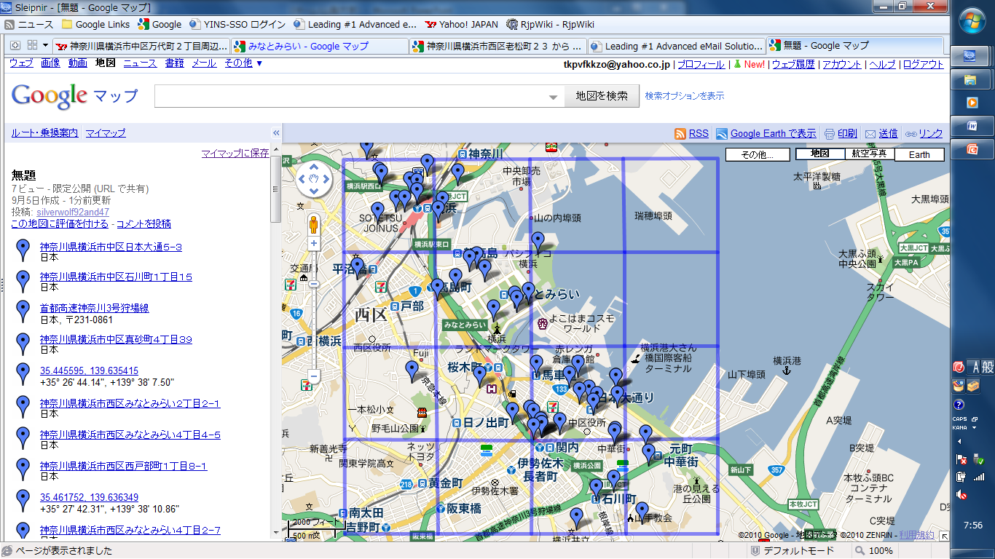

Slide 29
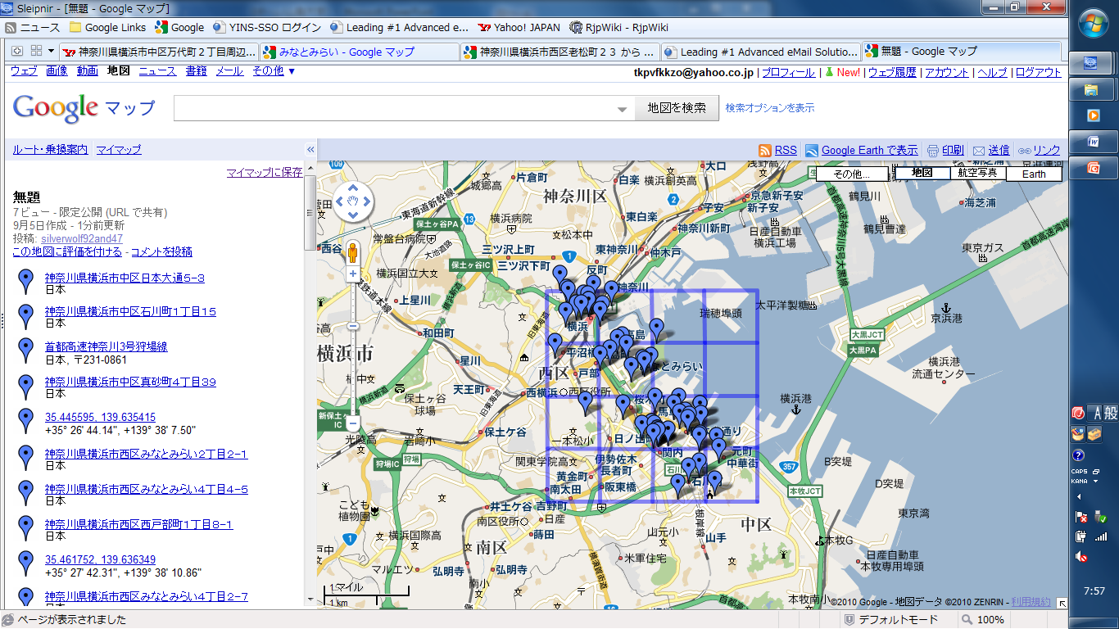

Slide 30
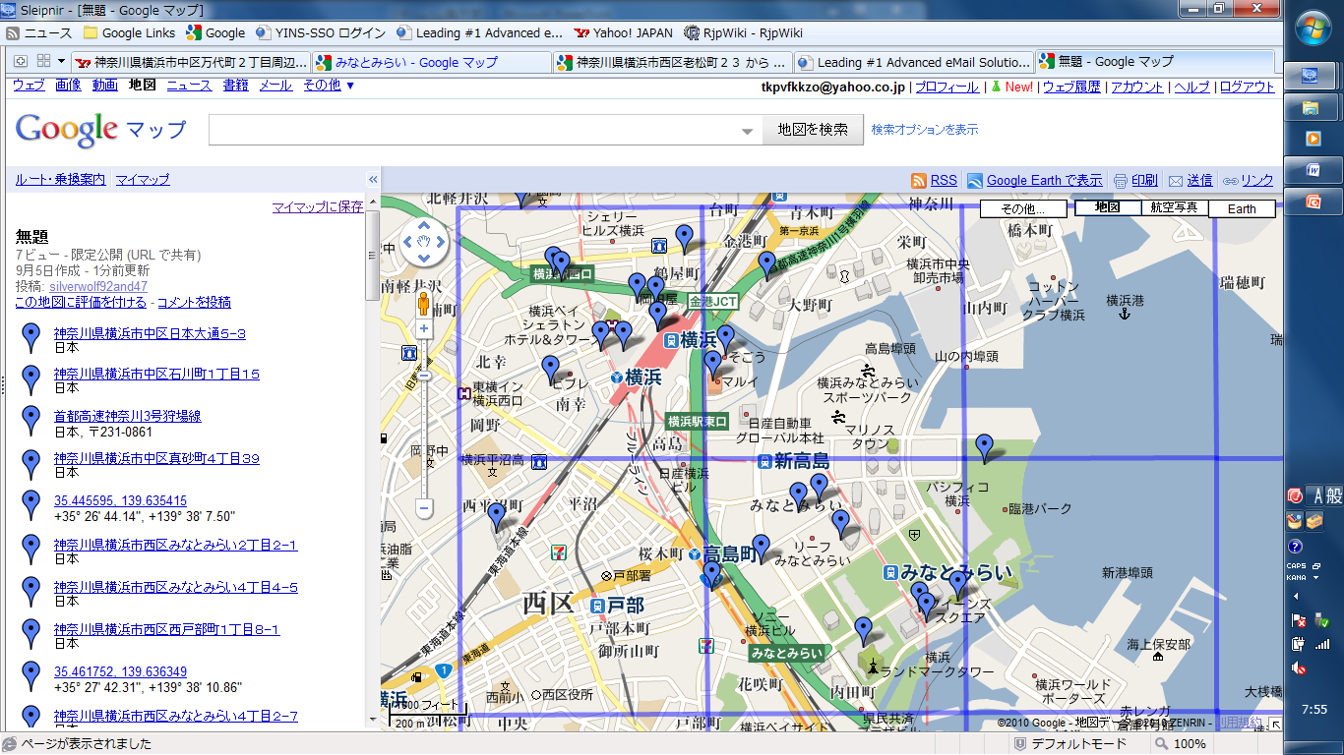

Slide 31
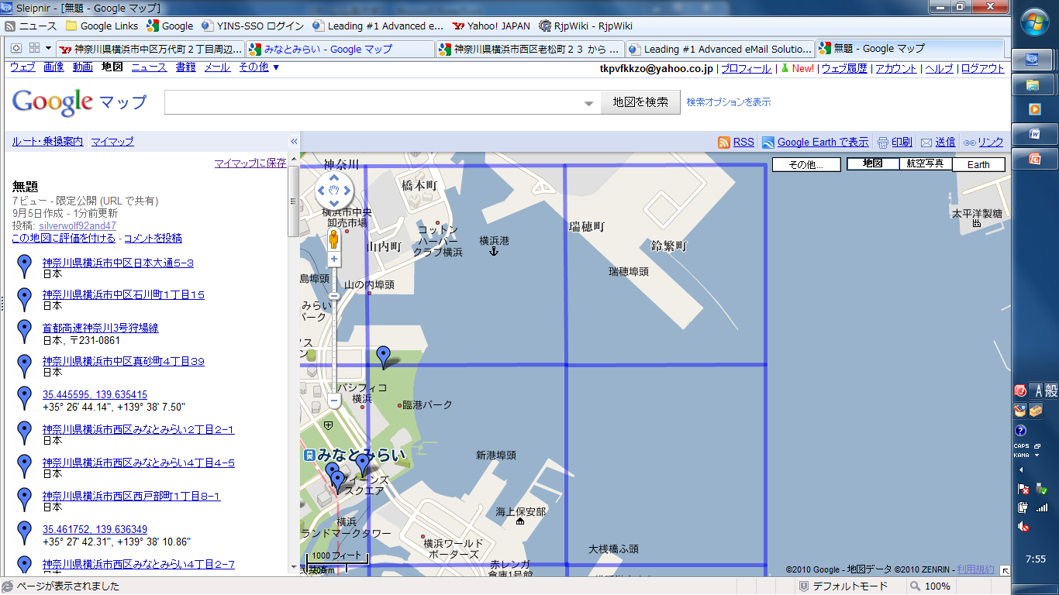

Slide 32
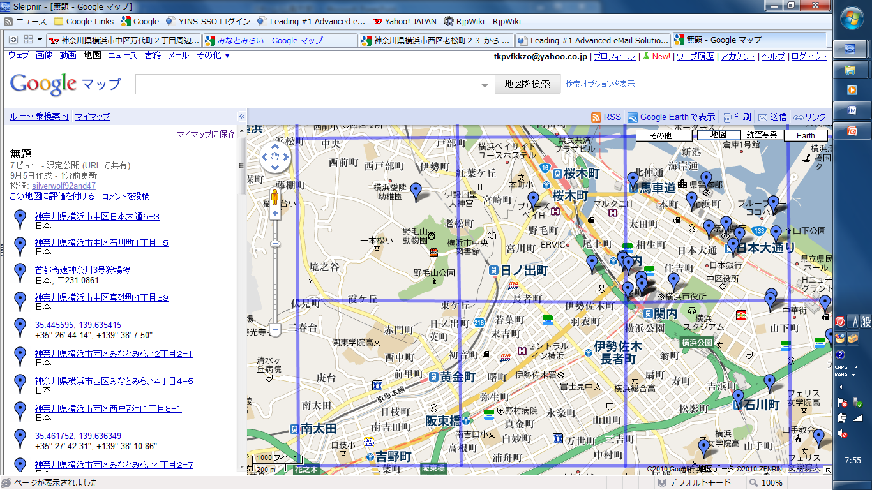

Slide 33
